Slide 1


Internet of Things (Работа с device) «Safe future»
МОЯ ———— ПРОФЕССИЯ
——— IT 2023

Slide 2
Бриф разработки
1. краткая информация о проекте:
Проект заключает в себе слежку сисмитеческой активновности воздуха в помещение, целевой аудиторией данного проекта являются люди заботищаюся о своем здоровье.
2. краткая информация о прототипе:
Прототип на данный момент способен проводить замерки сисмической активности воздуха, и отображать их в таблице.

Slide 3

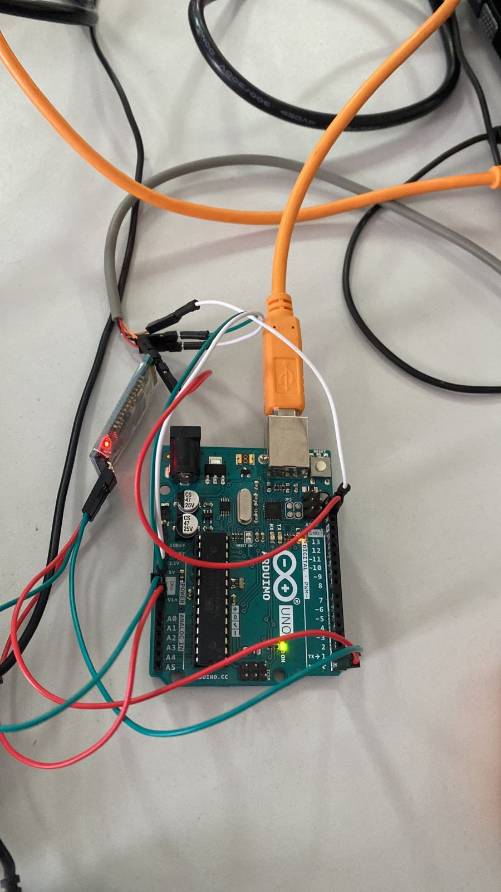
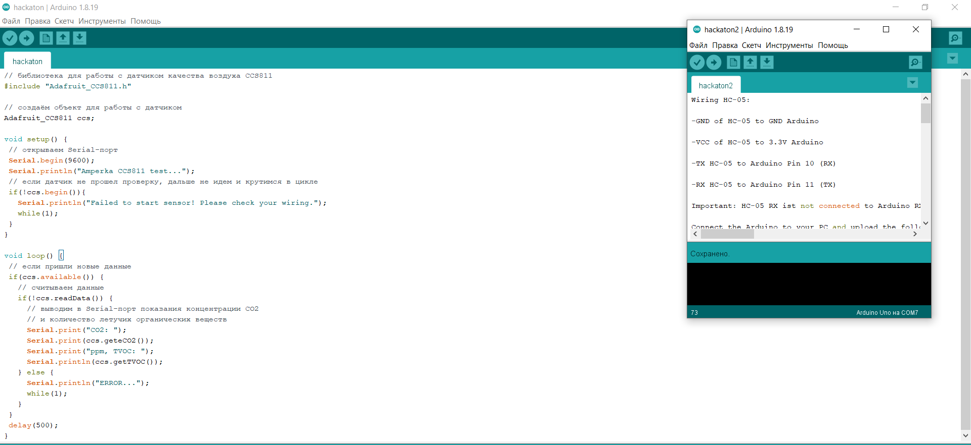
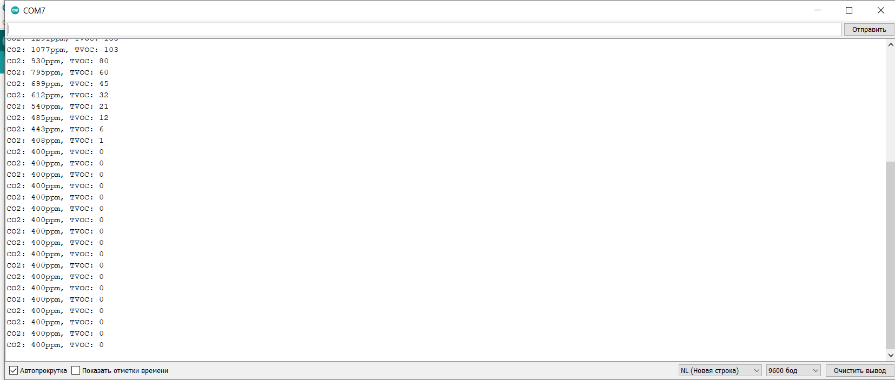
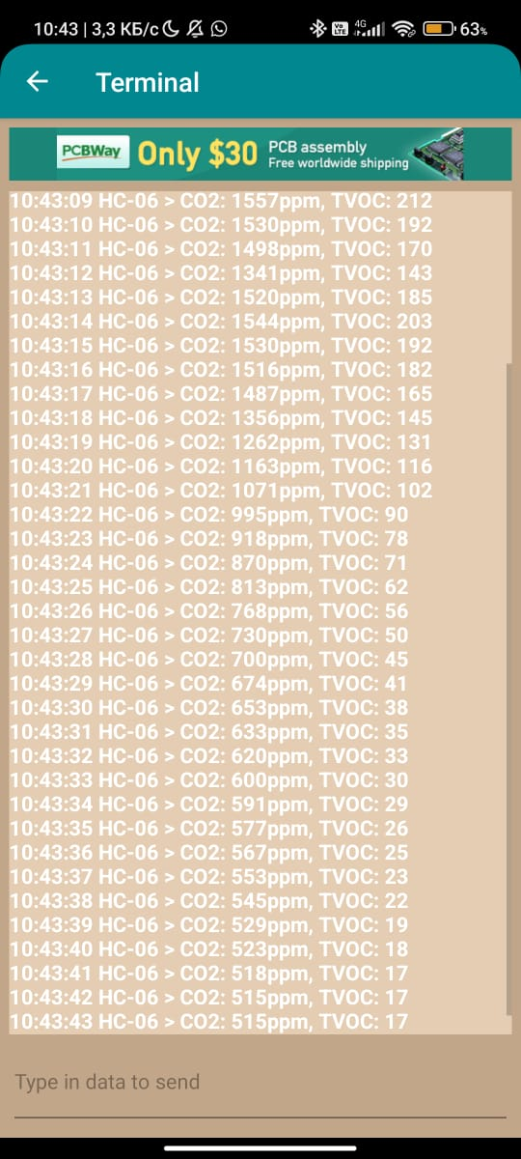
Прототип
Прототип на данный момент умеет считывать сисмическую активность воздуха и выводить ее на таблицу,и в телефонный терминал через блютуз.

Slide 4
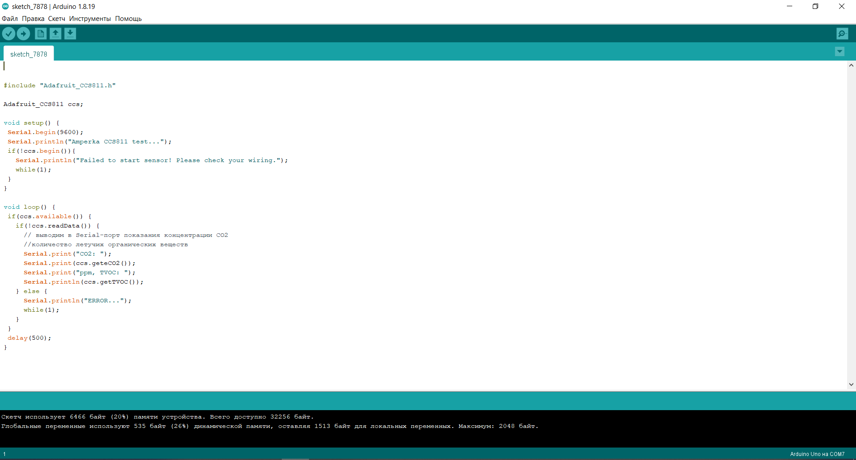
ИСХОДНЫЙ КОД
https://github.com/zmpxr/xakaton

Slide 5


ИНСТРУМЕНТЫ
МОЯ ———— ПРОФЕССИЯ
——— IT 2023

Slide 6

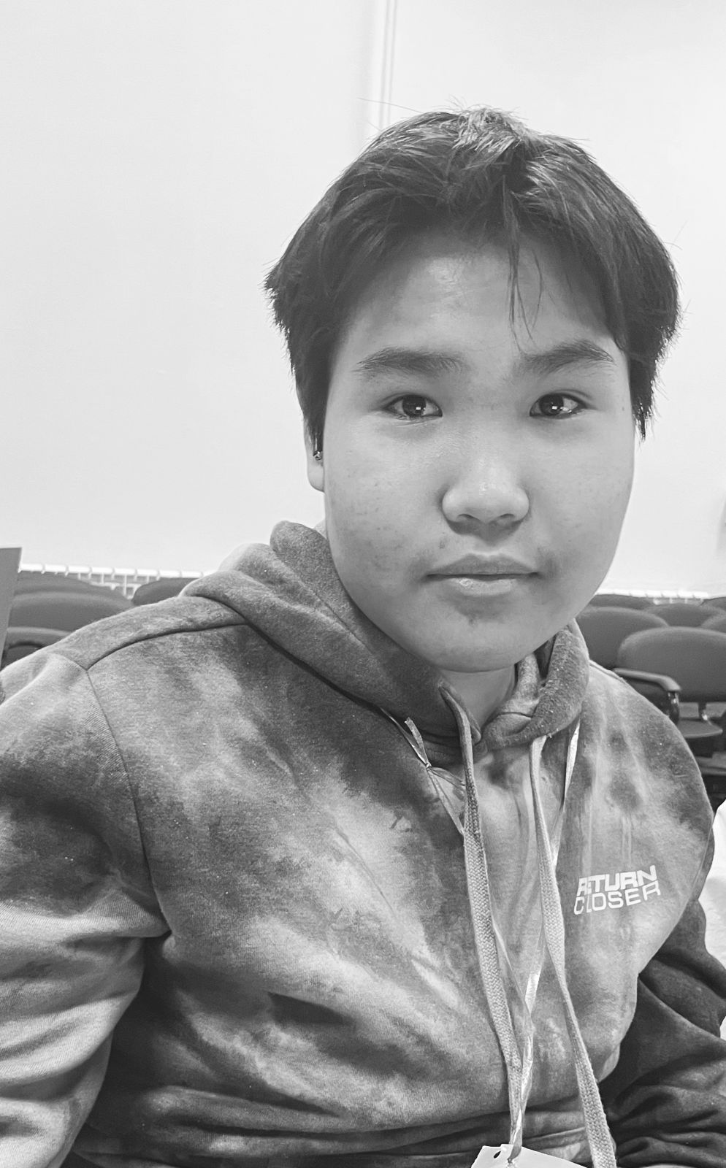
О СЕБЕ
МОЯ ———— ПРОФЕССИЯ
——— IT 2023
Сивцев Вячеслав Георгиевич, навыки работы на языках программирования: JS, html, C#. абсолютныйй победитель призер муниципального отборочного этапа «Молодые профессионалы(юниоры) по компетенции веб-технологии».
Контактный номер : +7 914 104 24 66

